Slide 1
Мастер - класс
Педагог дополнительного образования
Ширяева А.В.

Slide 2
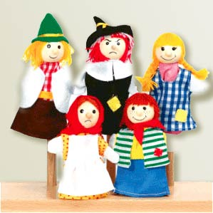
Тема
Кукольные затеи
Обыгрывание этюдов

Slide 3
Цель
Сформировать первичные представления и умения по технике вождения куклы, закрепить знания в области здоровьесбережения.
Показать приёмы воздействия на духовно-нравственное и физическое здоровье через театрализацию образов.
Прививать стремление к взаимной помощи, способствовать раскрепощению, самовыражению, собственной инициативе.
Добиваться чувства удовлетворения, радости, желания продолжить опыт.

Slide 4
Этюд
Собрал гостей Со всех волостей. Некуда сажать, Нечем угощать.

Slide 5
План действий
Обыгрывание скороговорки.
Разучивание этюда с имитацией движения куклы.
Работа с куклой на примере этюда.

Slide 6
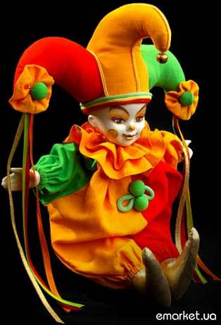
КУКЛА – это мир радости
и детства, душевной теплоты и удовлетворения.
Играйте и да будете здоровы!

